Slide 1
США в 20-30-х роках ХХ століття
Всесвітня історія. 10 клас
©Тарасов В.В.
вчитель історії Серпневого НВК
2011

Slide 2
Завдання уроку
познайомитися з особливостями розвитку США у 20-30-хроках ХХ століття;
Вчитися встановлювати причинно – наслідкові зв»язки, роботи висновки та узагальнення;

Slide 3
План
1. США після Першої світової війни.
2. Період «процвітання» ( «проспериті»).
3. Прояви Великої депресії.
4. Економічні та соціальні засади «Нового курсу» Ф.Д.Рузвельта.

Slide 4
Опорні поняття і дати
Опорні поняття:
Проспериті;
Ізоляціонізм;
Новий курс
Опорні дати:
1922-1929 рр. – період „процвітання (проспереті) в США
29 жовтня 1929 р. – „чорний вівторок”, крах нью-йорської фондової біржі, початок „великої депресії” в США (1929-1933).
4 березня 1933 р. - вступ Ф.Рузвельта на посаду президента США. Початок "нового курсу".
1933 р. - встановлення дипломатичних відносин між СРСР і США.
1935 р. - Закон Вагнера.
5 вересня 1939 р. - заява уряду США про нейтралітет.

Slide 5
Проблемне завдання
«Роль держави ускладнюється неминуче, тому що ускладнюється саме життя».
Ф.Д.Рузвельт
Як практична діяльність Ф.Д.Рузвельта довела справедливість даного висловлювання?

Slide 6
Актуалізація опорних знань
Які особливості розвитку США напередодні Першої світової війни?
Яку роль відіграли США у Першій світовій війні?
Як, на вашу думку,вплинула Перша світова війна на розвиток США?

Slide 7
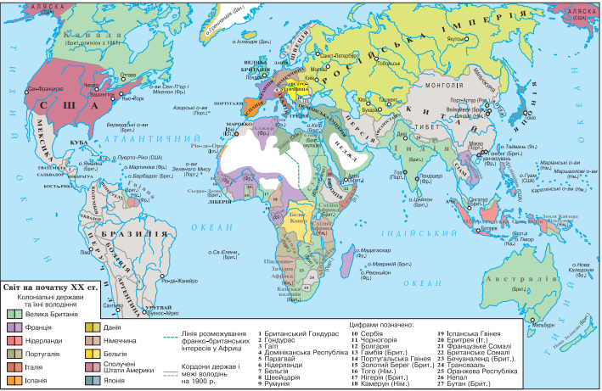

Slide 8
США після Першої світової війни
На основі даних діаграми:
Яке місце посідали США у світовій економіці в 1920р.?
Як вплинула Перша світова війна на економічний розвиток США?

Slide 9
Наслідки Першої світової війни для США
Соціально - політичні
Скорочення безробіття та зростання заробітної плати
Зростання притоку іммігрантів до США
Активізація американської зовнішньої політики, спрямованої на утвердження гегемонії США у світі

Slide 10
Наслідки Першої світової війни для США
Економічні:
Зростання прибутку американських компаній
Прискорення розвитку промисловості
Зростання національного багатства країни у 2,5 рази
Перетворення США на світового кредитора
Зростання закордонних американських інвестицій

Slide 11
Період «процвітання» ( «проспериті»)
Зростання попиту на американські товари у світі
Економічне піднесення США
Зростання промислового виробництва на 20%
1923-1929рр
Зростання прибутків монополій
Поширення системи кредитування
Криза надвиробництва у с/г

Slide 12
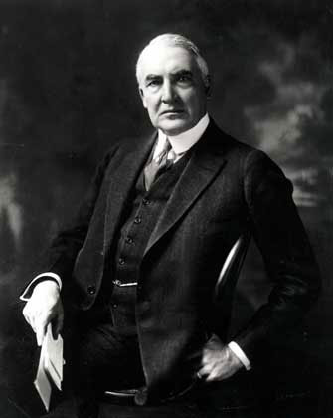
Президент США У.Гардінг (1921-1923 рр.)
РЕФОРМИ
Політика невтручання в економіку
Скорочення державних витрат
Скасування податку на прибуток
Скасування контролю за цінами
Підтримка «сухого закону»

Slide 13
Президент США К.Кулідж (1923-1929 рр.)
РЕФОРМИ
Продовження політики невтручання в економіку
Відстоювання «принципу індивідуальної відповідальності кожного американця»

Slide 14
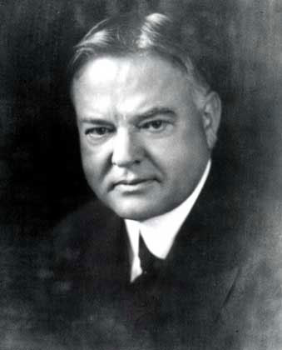
Г.Гувер
Крах на Нью-Йоркській біржі 29 жовтня 1929 р. («чорний вівторок») – початок «Великої депресії».
Основні напрямки внутрішньої політики адміністрації Г.Гувера:
«принципу індивідуальної відповідальності кожного американця»
держава виступає координатором приватної ініціативи і незалежним арбітром у боротьбі конкуруючих соціальних і політичних груп;
американська ж економіка цілком здорова і не потребує сильнодіючих ліків;
скликав конференції представників ділових кіл і профспілок для забезпечення своєрідного соціального перемир’я, закликав розширяти приватну благодійність для допомоги тим, хто її потребував;
запровадження високого митного бар’єру;
закупівля надлишків сільськогосподарської продукції;
прийнято федеральну програму будівельних робіт.
Президент США Г.Гувер
(1929-1933 рр.)

Slide 15
Стихійне зростання обсягів виробництва у 20-х рр. значно перевищило зростання прибутків більшості американців
Пільги монополіям
Доступність кредитів для населення
товари не розкуповувалися й осідали на складах виробників
Монополії диктували ціни
Спекуляції кредитами, захоплення покупками
Скорочення виробництва. Звільнення робітників. Зростання безробіття
Зростання цін. Потреба в кредитах
Неможливість повернення кредитів
Проблема повернення наданих кредитів з інших країн
Велика депресія

Slide 16
Ф.Д.Рузвельт
Символ „Нового курсу”
Франклін Делано Рузвельт

Slide 17
«Новий курс» Ф.Д.Рузвельта
Створення органів управління економікою НІРА ( промисловість ) та ААА ( с/г)
Державне регулювання економіки
Кодекс чесної конкуренції
Відбудова промисловості та с/г
Реформи, спрямовані на поліпшення добробуту, допомога безробітним
Зниження рівня соціальної напруженості
Зміцнення банківської та фінансової систем
Заборона вивозу золота
Девальвація долара
Укрупнення банків
Надання банкам державних кредитів

Slide 18
Кодекс чесної конкуренції встановлював:
Обсяг виробництва;
Рівень зарплати;
Тривалість робочого часу;
Розподіл ринків збуту;
Формування відносин між робітниками та підприємцями на основі закону, колективного договору.
Соціальні реформи:
Збільшення заробітної плати;
Скорочення тривалості робочого дня;
Введення оплачуваних відпусток;
Соціальне страхування;
Боротьба з безробіття;
Легалізація страйків, професійних спілок
Уважно проаналізуйте кодекс чесної конкуренції та соціальні реформи Ф.Д.Рузвельта. Які можливі наслідки для подальшого розвитку США?

Slide 19
Зовнішня політика США
Прочитайте аргументи прихильників та опонентів щодо світового лідерства США та визначте,які були можливі шляхи здійснення зовнішньої політики США?
На основі висловлювання У.Черчілля ( с.175 підручника) визначте, який напрям зовнішньополітичної діяльності обрали США?
5 вересня 1939 р. - заява уряду США про нейтралітет в умовах розгортання Другої світової війни.

Slide 20
Закріплення
1. Як змінилося становище США після Першої світової війни?
2. З’ясуйте причини і наслідки економічної кризи у США в 1929-1933 рр.
3. Які реформи були проведені Рузвельтом щодо виведення економіки США з кризи?
4. Які наслідки реформ "нового курсу"?
«Роль держави ускладнюється неминуче, тому що ускладнюється саме життя».
5. Як практична діяльність Ф.Д.Рузвельта довела справедливість даного висловлювання?

Slide 21
Домашнє завдання
Читати §15

